Slide 1



ATLAS DE HISTOPATOLOGÍA RENAL
http://www.nefrologiaaldia.org
GLOMERULONEFRITIS RÁPIDAMENTE PROGRESIVA
Autores
  Rosario Serrano
  Borja Quiroga
  Hospital de la Princesa. Madrid
Enlace temario Nefrología al Día
Glomerulonefritis Rápidamente progresivas | Nefrología al día (nefrologiaaldia.org)

Slide 2
Introducción
La glomerulonefritis rápidamente progresiva (GNRP) se caracteriza por:
un deterioro de la función renal que cursa en días o semanas y se acompaña de proteínuria y micro o macrohematuria (hematies dismórficos y cilindros hemáticos).
una necrosis de la pared capilar, proliferación extracapilar y formación de semilunas. Es habitual la presencia infiltrados inflammatorios intersticiales y periglomerulares y es menos frecuente la presencia de arteritis necrotizante en vasos del intersticio.
Clasificación: se basa en la distribución en inmunofluorescencia de los depósitos glomerulares
  Tipo I: depósitos lineales de IgG en la membrana basal glomerular (MBG)
  Tipo II: depósitos membranosos y/o mesangiales de inmunoglobulinas (Ig) y/o complemento
  Tipo III: ausencia depósitos de Ig o (GN pauci-inmune)
  Tipo IV: combinación de los tipos I y III

Slide 3
GNRP: clasificación y causas
Tipo I: depósitos lineales: enfermedad por anticuerpos anti-MBG o vasculitis por anticuerpos anti-MBG.
El Ag diana (dominio NC-1 de la cadena alpha-3 del colágeno IV) esta presente en la MBG y en la MB alveolar. La afectación puede:
  estar limitada al riñón
  asociar lesión renal y hemorragía alveolar (Síndrome de Goodpasture)
Tipo II: depósitos granulares. Las semilunas se pueden añadir a las lesiones de algunas GN por inmunocomplejos:
  Nefropatía lúpica (IgG, IgA, IgM, C3, C1q)
  Nefropatía IgA y Vasculitis IgA (ex. Púrpura de Schönlein-Henoch) (IgA, C3)
  Vasculitis crioglobulinemica (IgG, IgM, C3, ± C1q)
  Glomerulonefritis membranoproliferativa (GNMP) (IgG o IgM, C3, +/C1q)
  GN de las infecciones bacterianas (C3, ± IgG, ± IgM, ± I GA, ± C1q)
Tipo III: Pauciinmunes o vasculitis necrotizantes de pequeño vaso. Los anticuerpos anticitoplasma del neutrófilo (ANCA) están presentes en el 80% de los casos (anti-MPO y anti-PR3)
  Granulomatosis con poliangeitis (antes Granulomatosis de Wegener)
  Poliangeitis microscópica
  Granulomatosis eosinofílica con poliangeitis (antes Síndrome de Churg-Strauss): afectación renal en menos del 20% de los casos
Tipo IV:
  Asociada a la presencia de ANCA en general anti MPO y de anticuerpos antiMBG

Slide 4
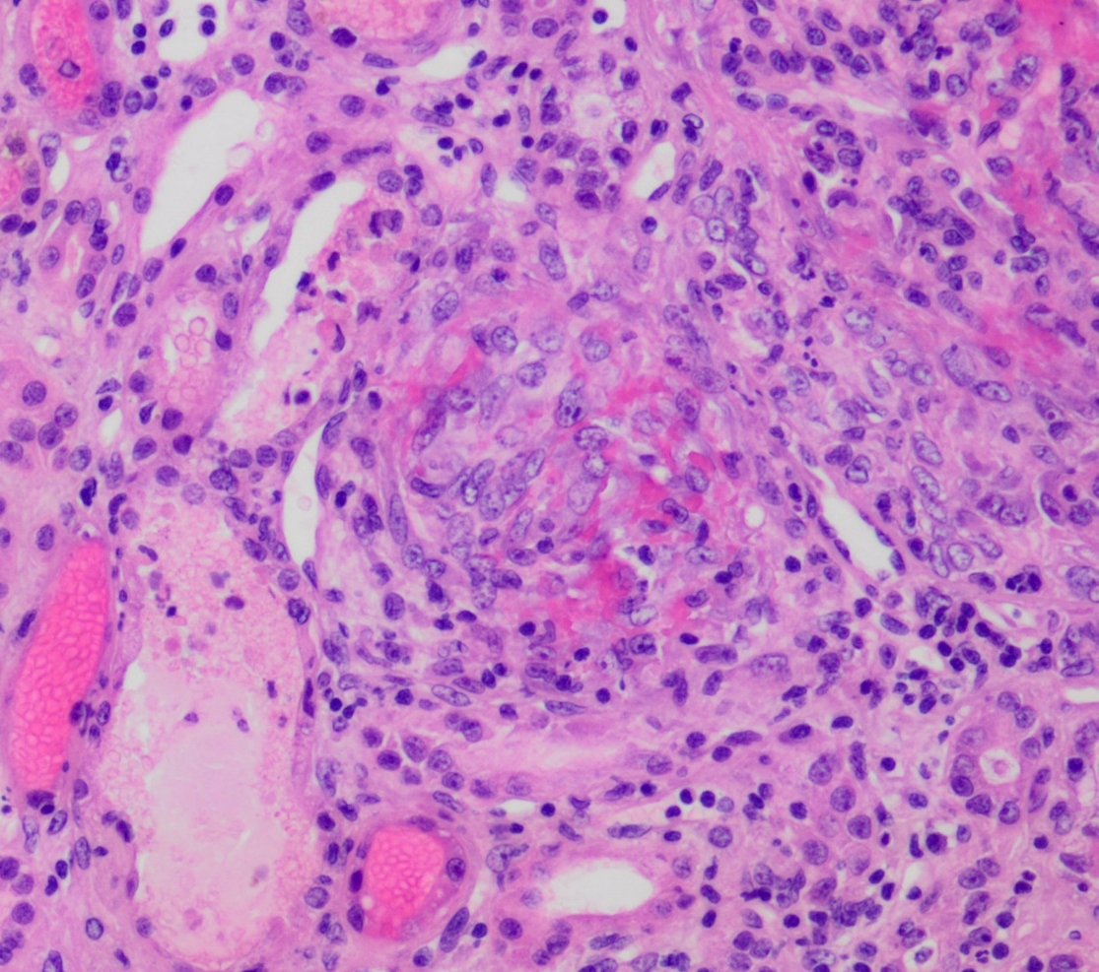
Tipo I. Mediado por anticuerpos anti-MBG: H-E
(a) Semilunas o proliferación extracapilar (fibroepitelial) y (b) necrosis fibrinoide
(b)
(a)
H&E

Slide 5
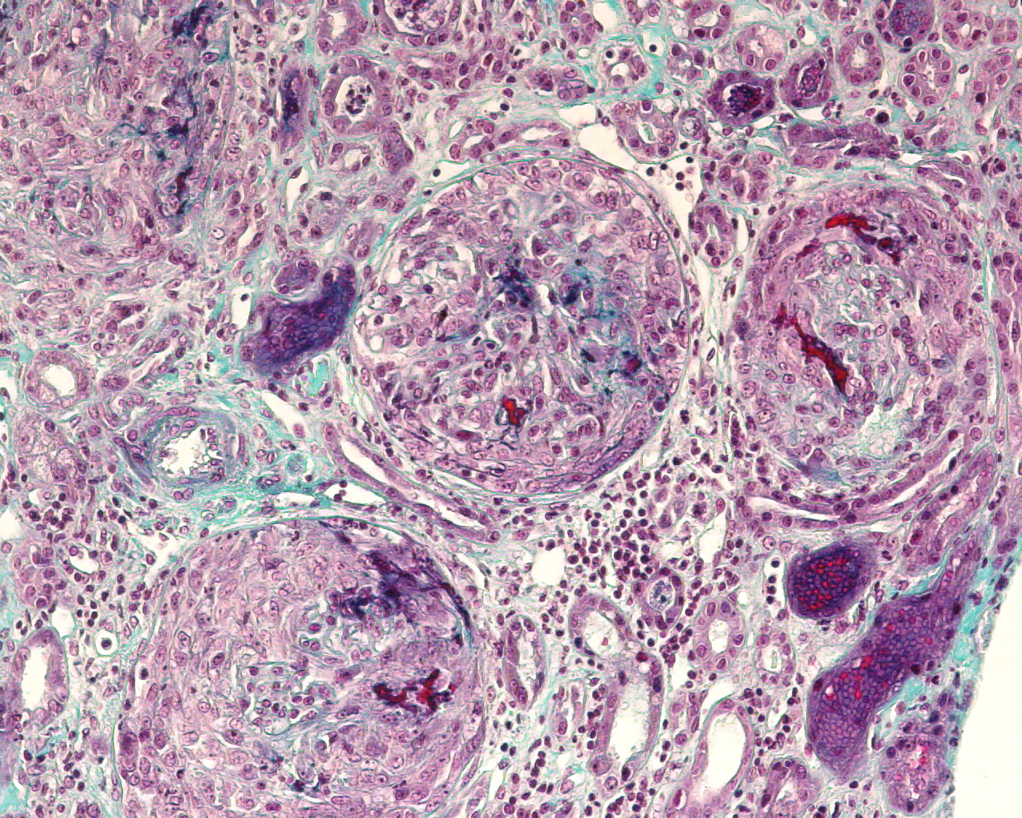
Tipo I. Mediado por anticuerpos anti-MBG
Semilunas o proliferación extracapilar (fibroepitelial)
Necrosis fibrinoide
(b)
(a)
Tricrómico

Slide 6
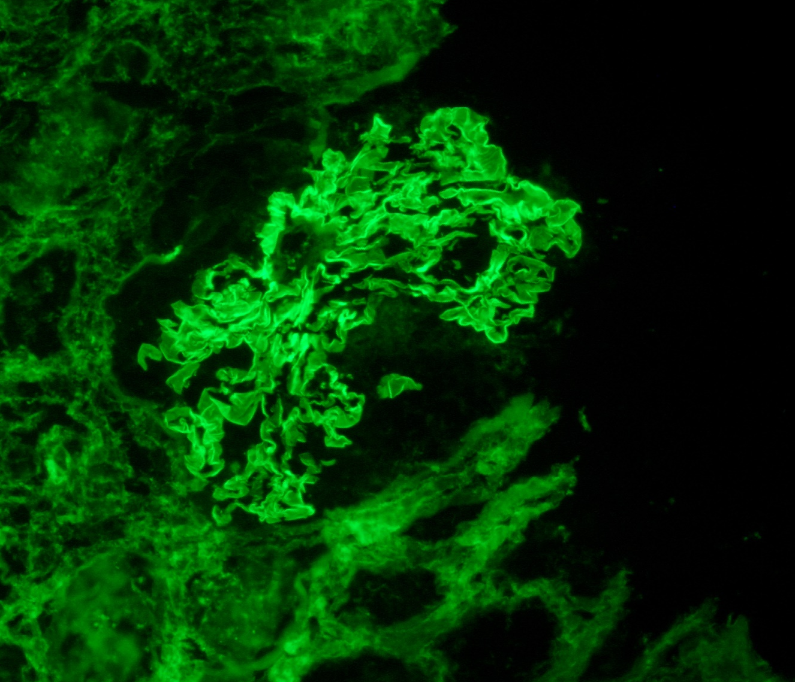
Tipo I. Mediado por anticuerpos anti-MBG:
HALLAZGO PATOGNOMÓNICO:
Depósito de IgG lineal en la inmunofluorescencia

Slide 7
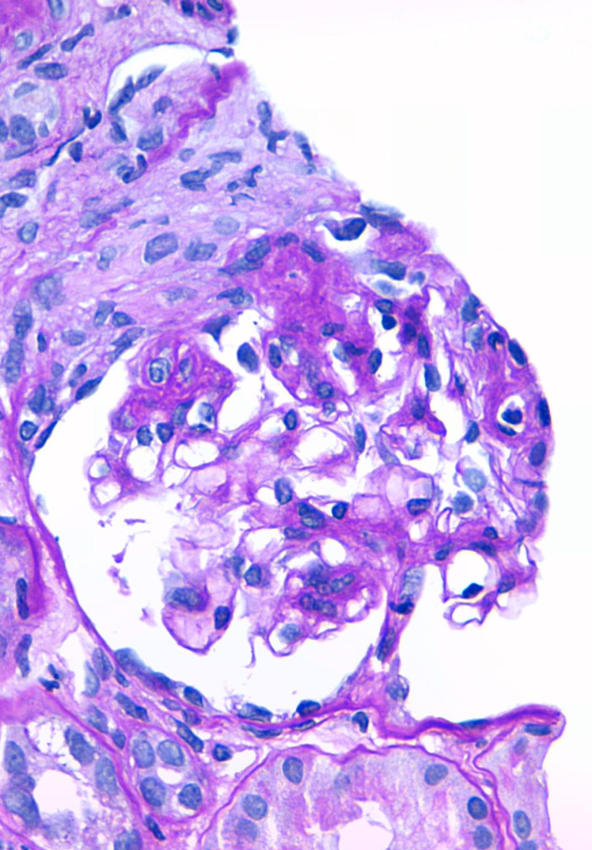
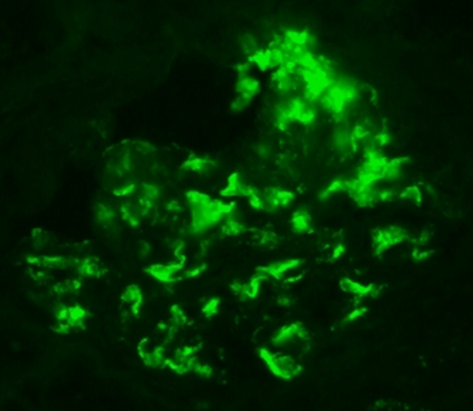
Tipo II. Mediado por inmunocomplejos
Proliferación extracapilar fibrocelular
Nefropatía IgA
Depósito mesangial de IgA
PAS
Depósito en asas de IgA
IgA​

Slide 8
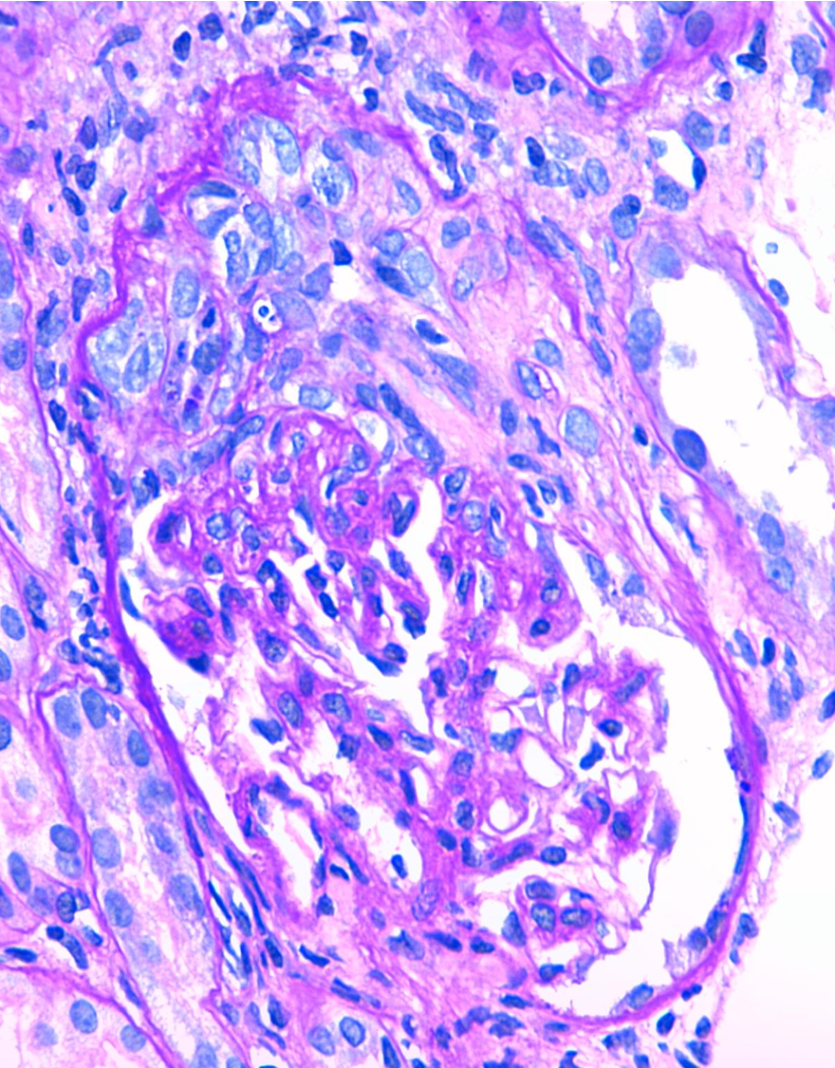
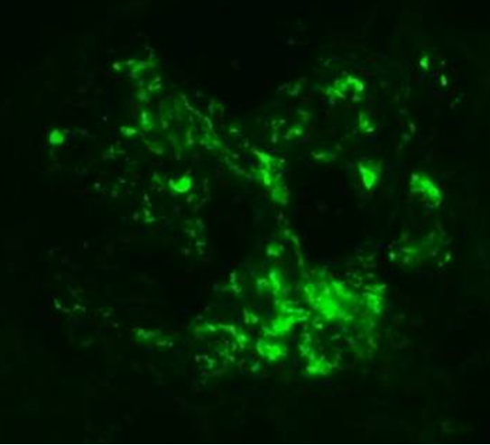
Tipo II. Mediado por inmunocomplejos
Nefropatía IgA
Proliferación extracapilar fibrocelular
Depósito mesangial de IgA
PAS
IgA​

Slide 9
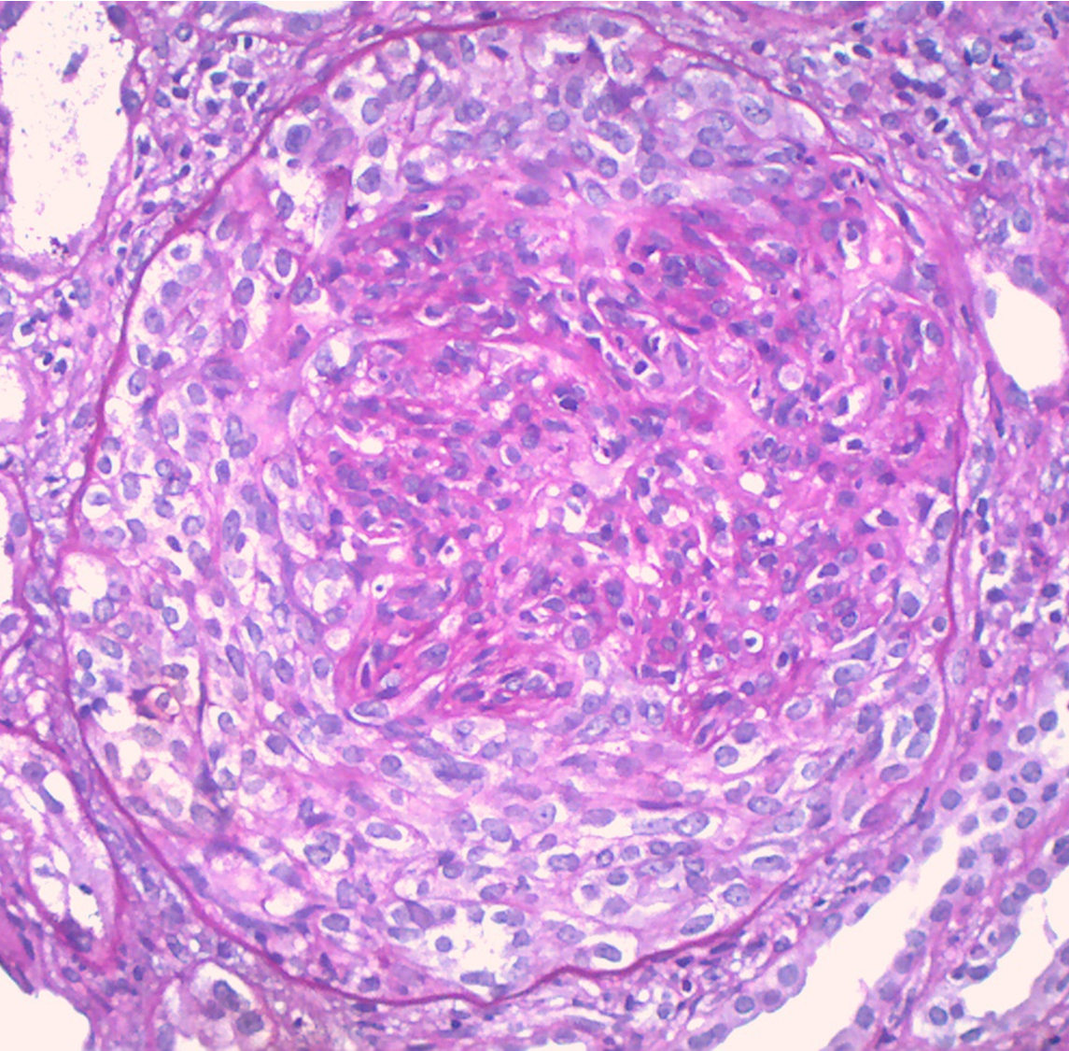
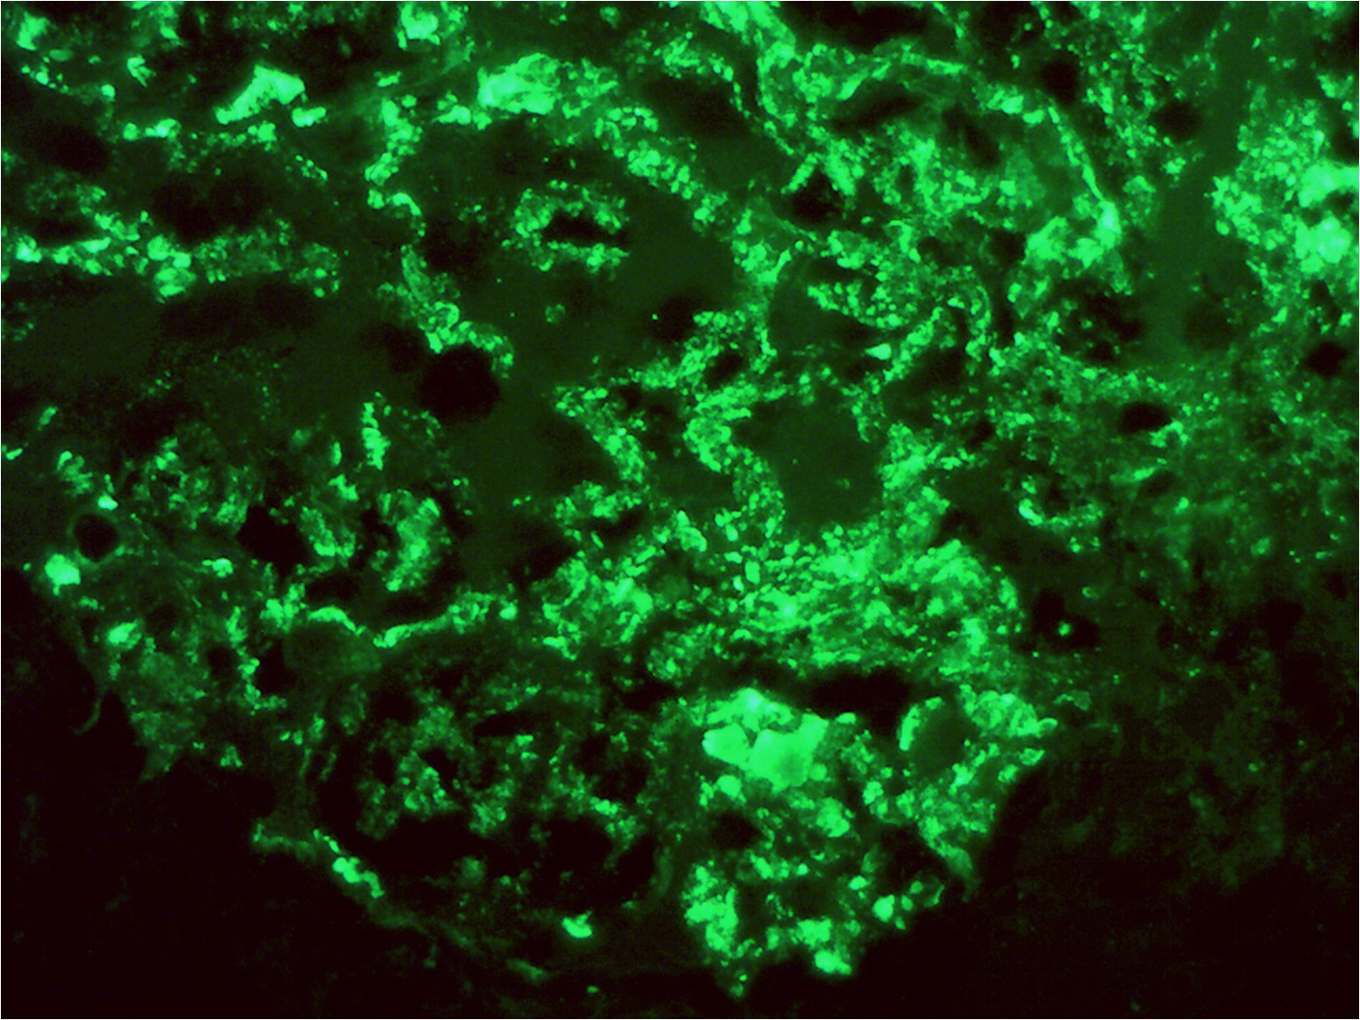
Tipo II. Mediado por inmunocomplejos
Glomerulonefritis aguda postinfecciosa
C3
Depósito granular grueso en asas de C3
PAS
Proliferación extracapilar celular

Slide 10
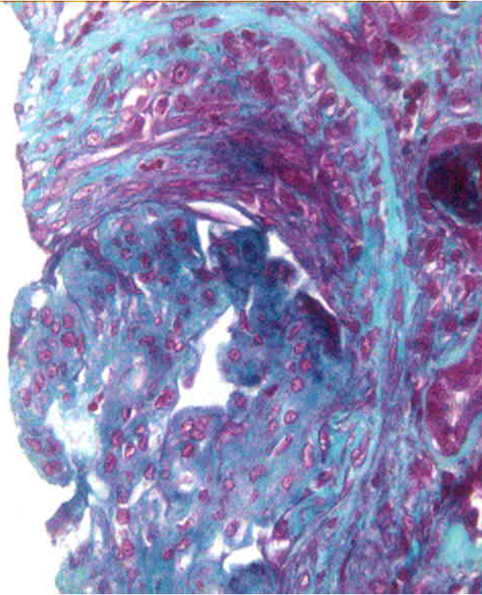
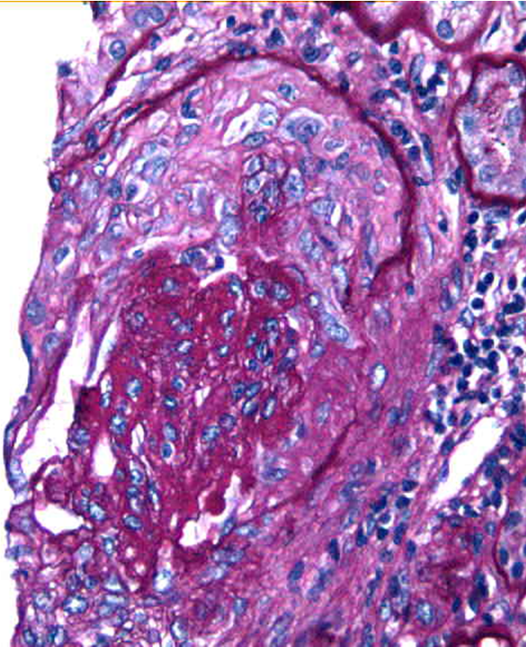
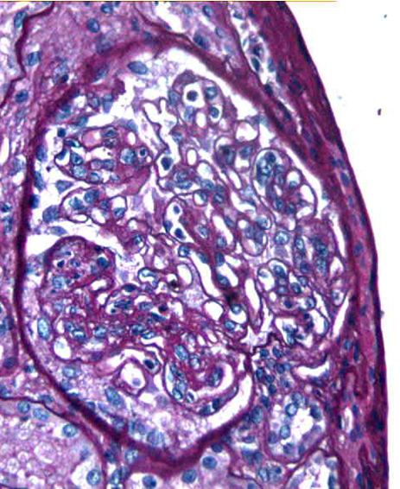
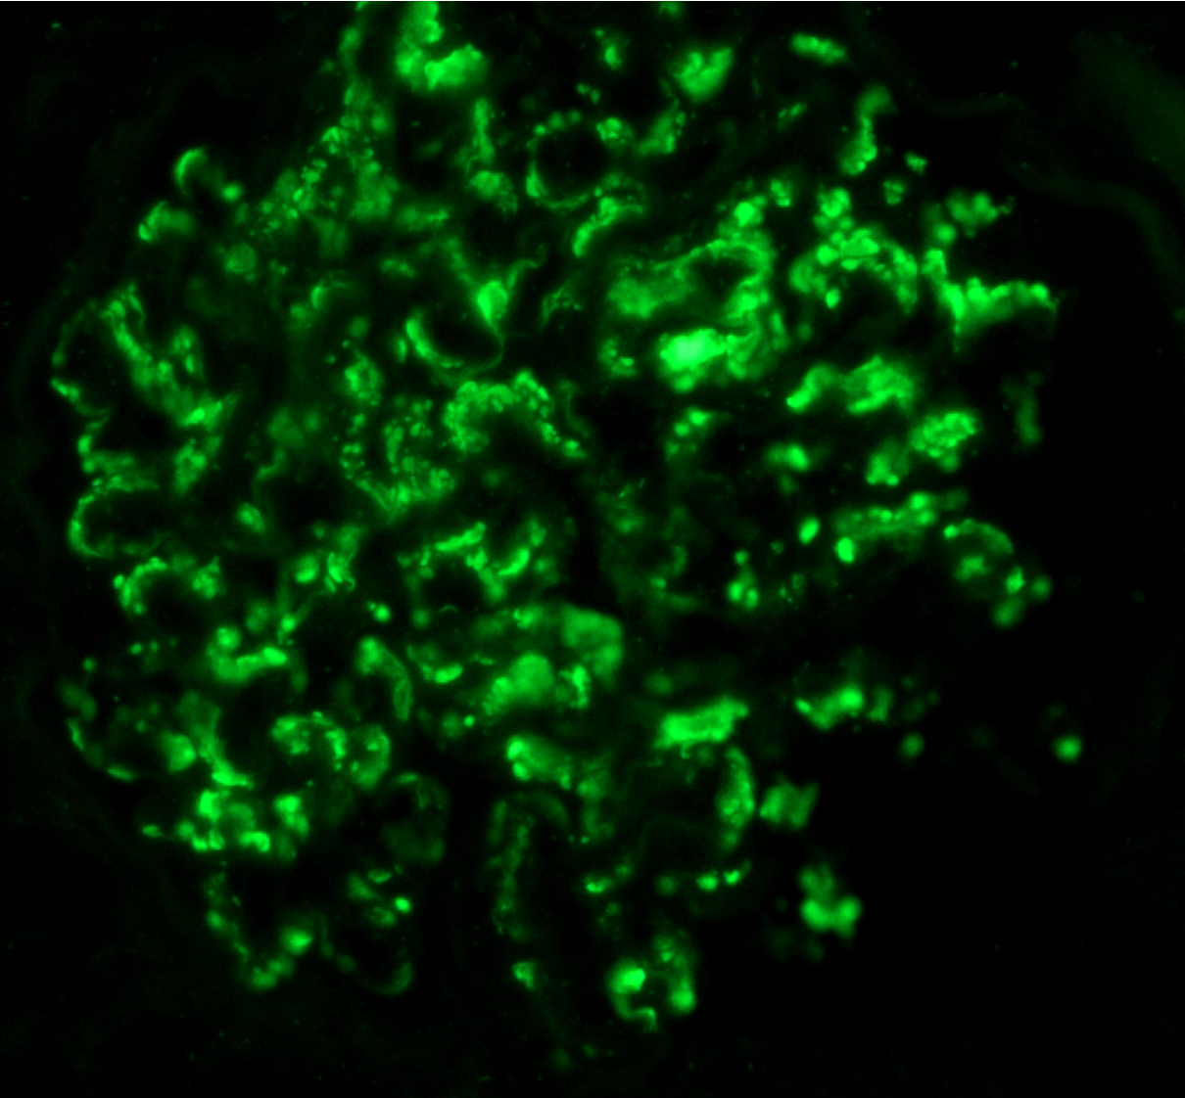
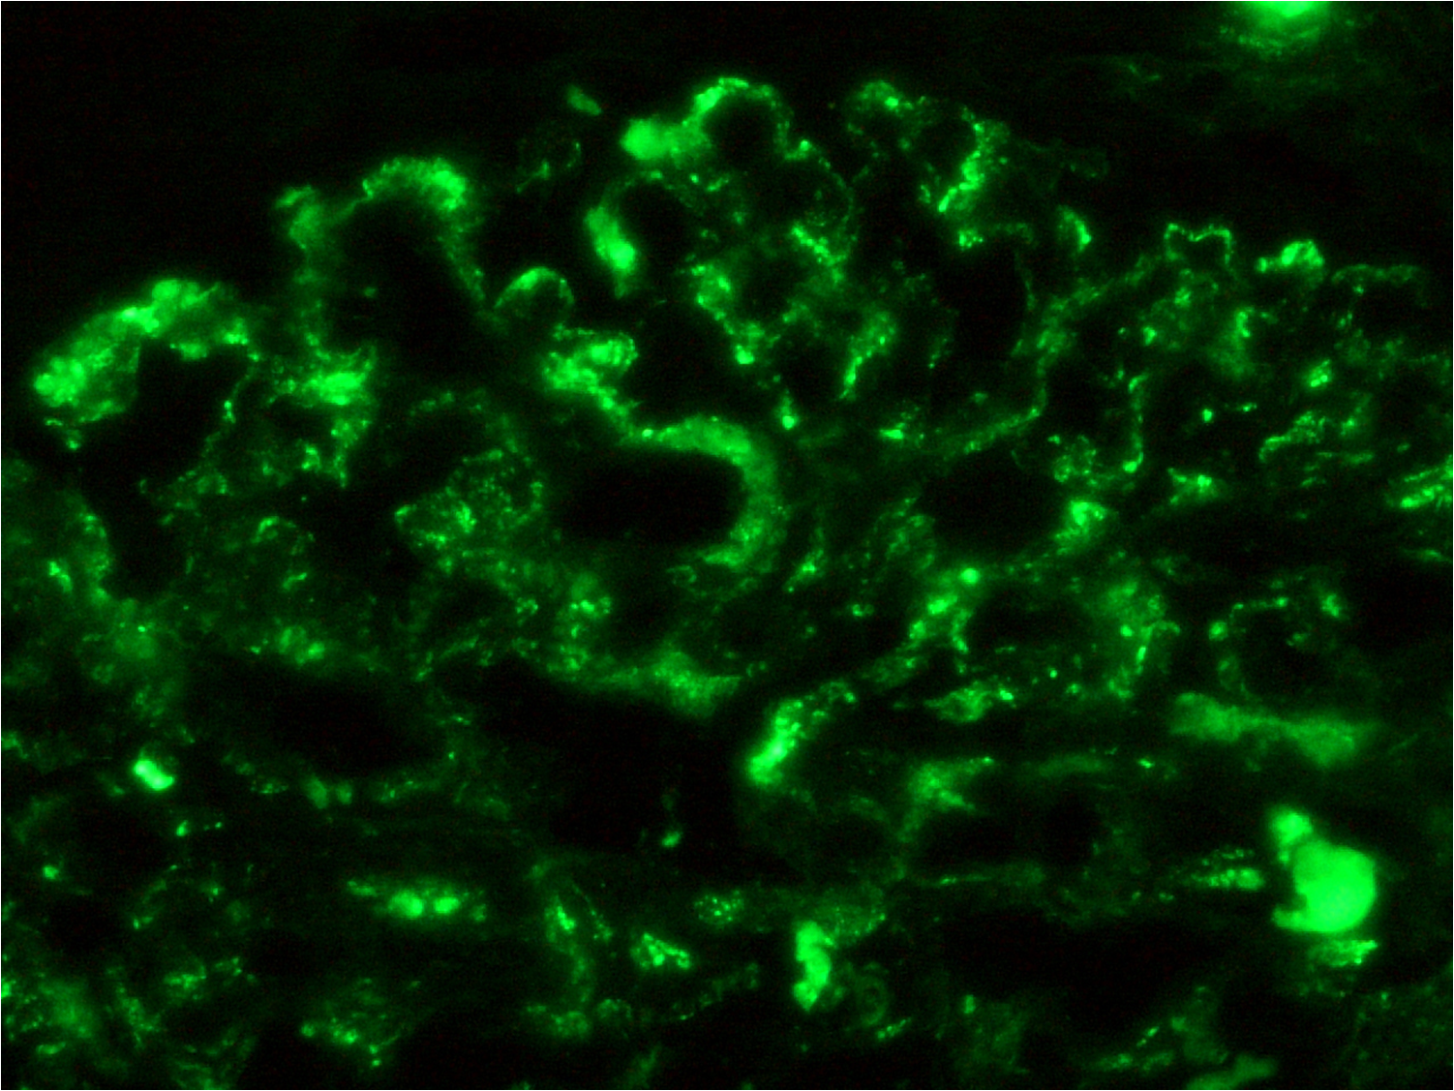
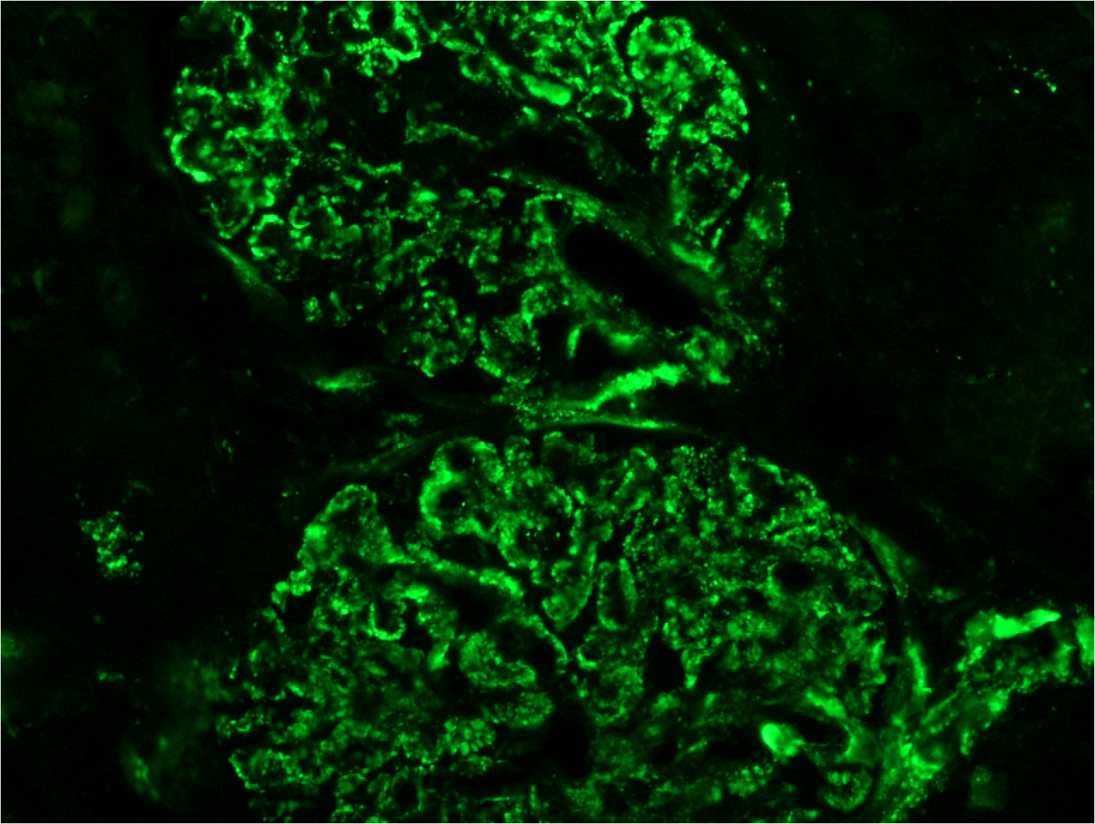
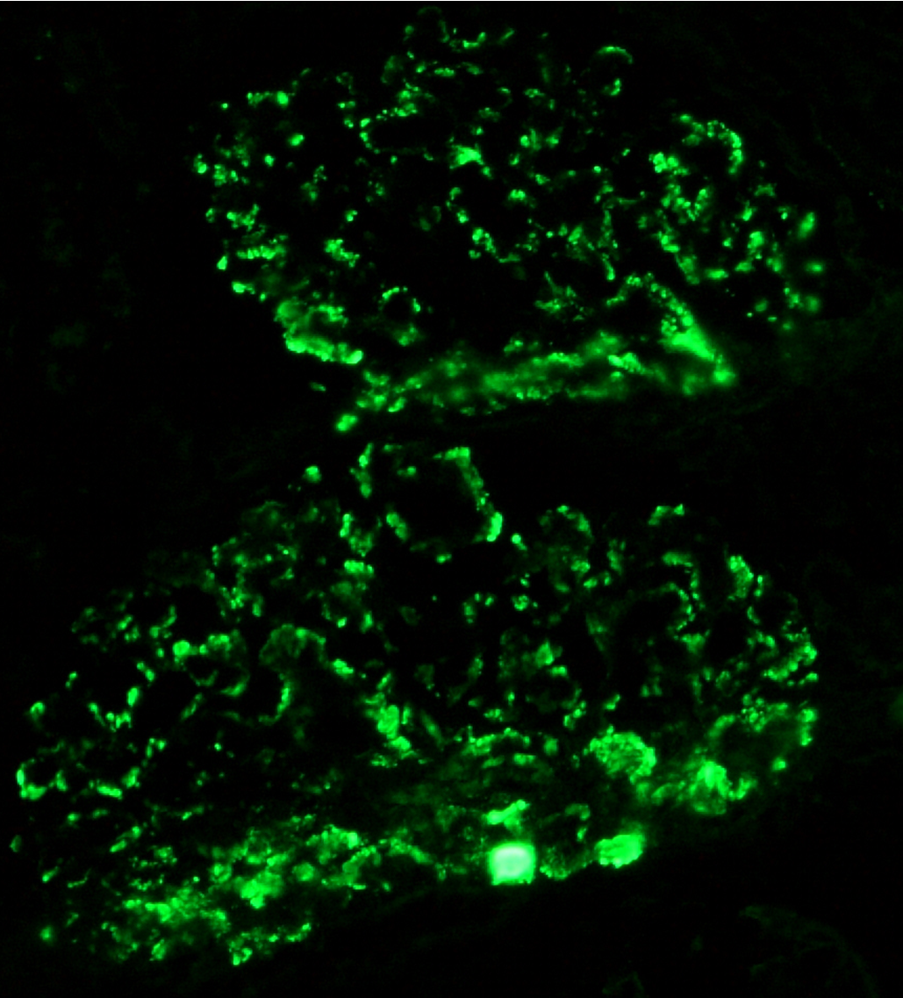
Tipo II. Mediado por inmunocomplejos
Proliferación extracapilar fibrocelular
Proliferación endocapilar
Proliferación extracapilar
Tricrómico
PAS
PAS
Nefropatía lúpica
IgG
IgM
C3
C1q

Slide 11
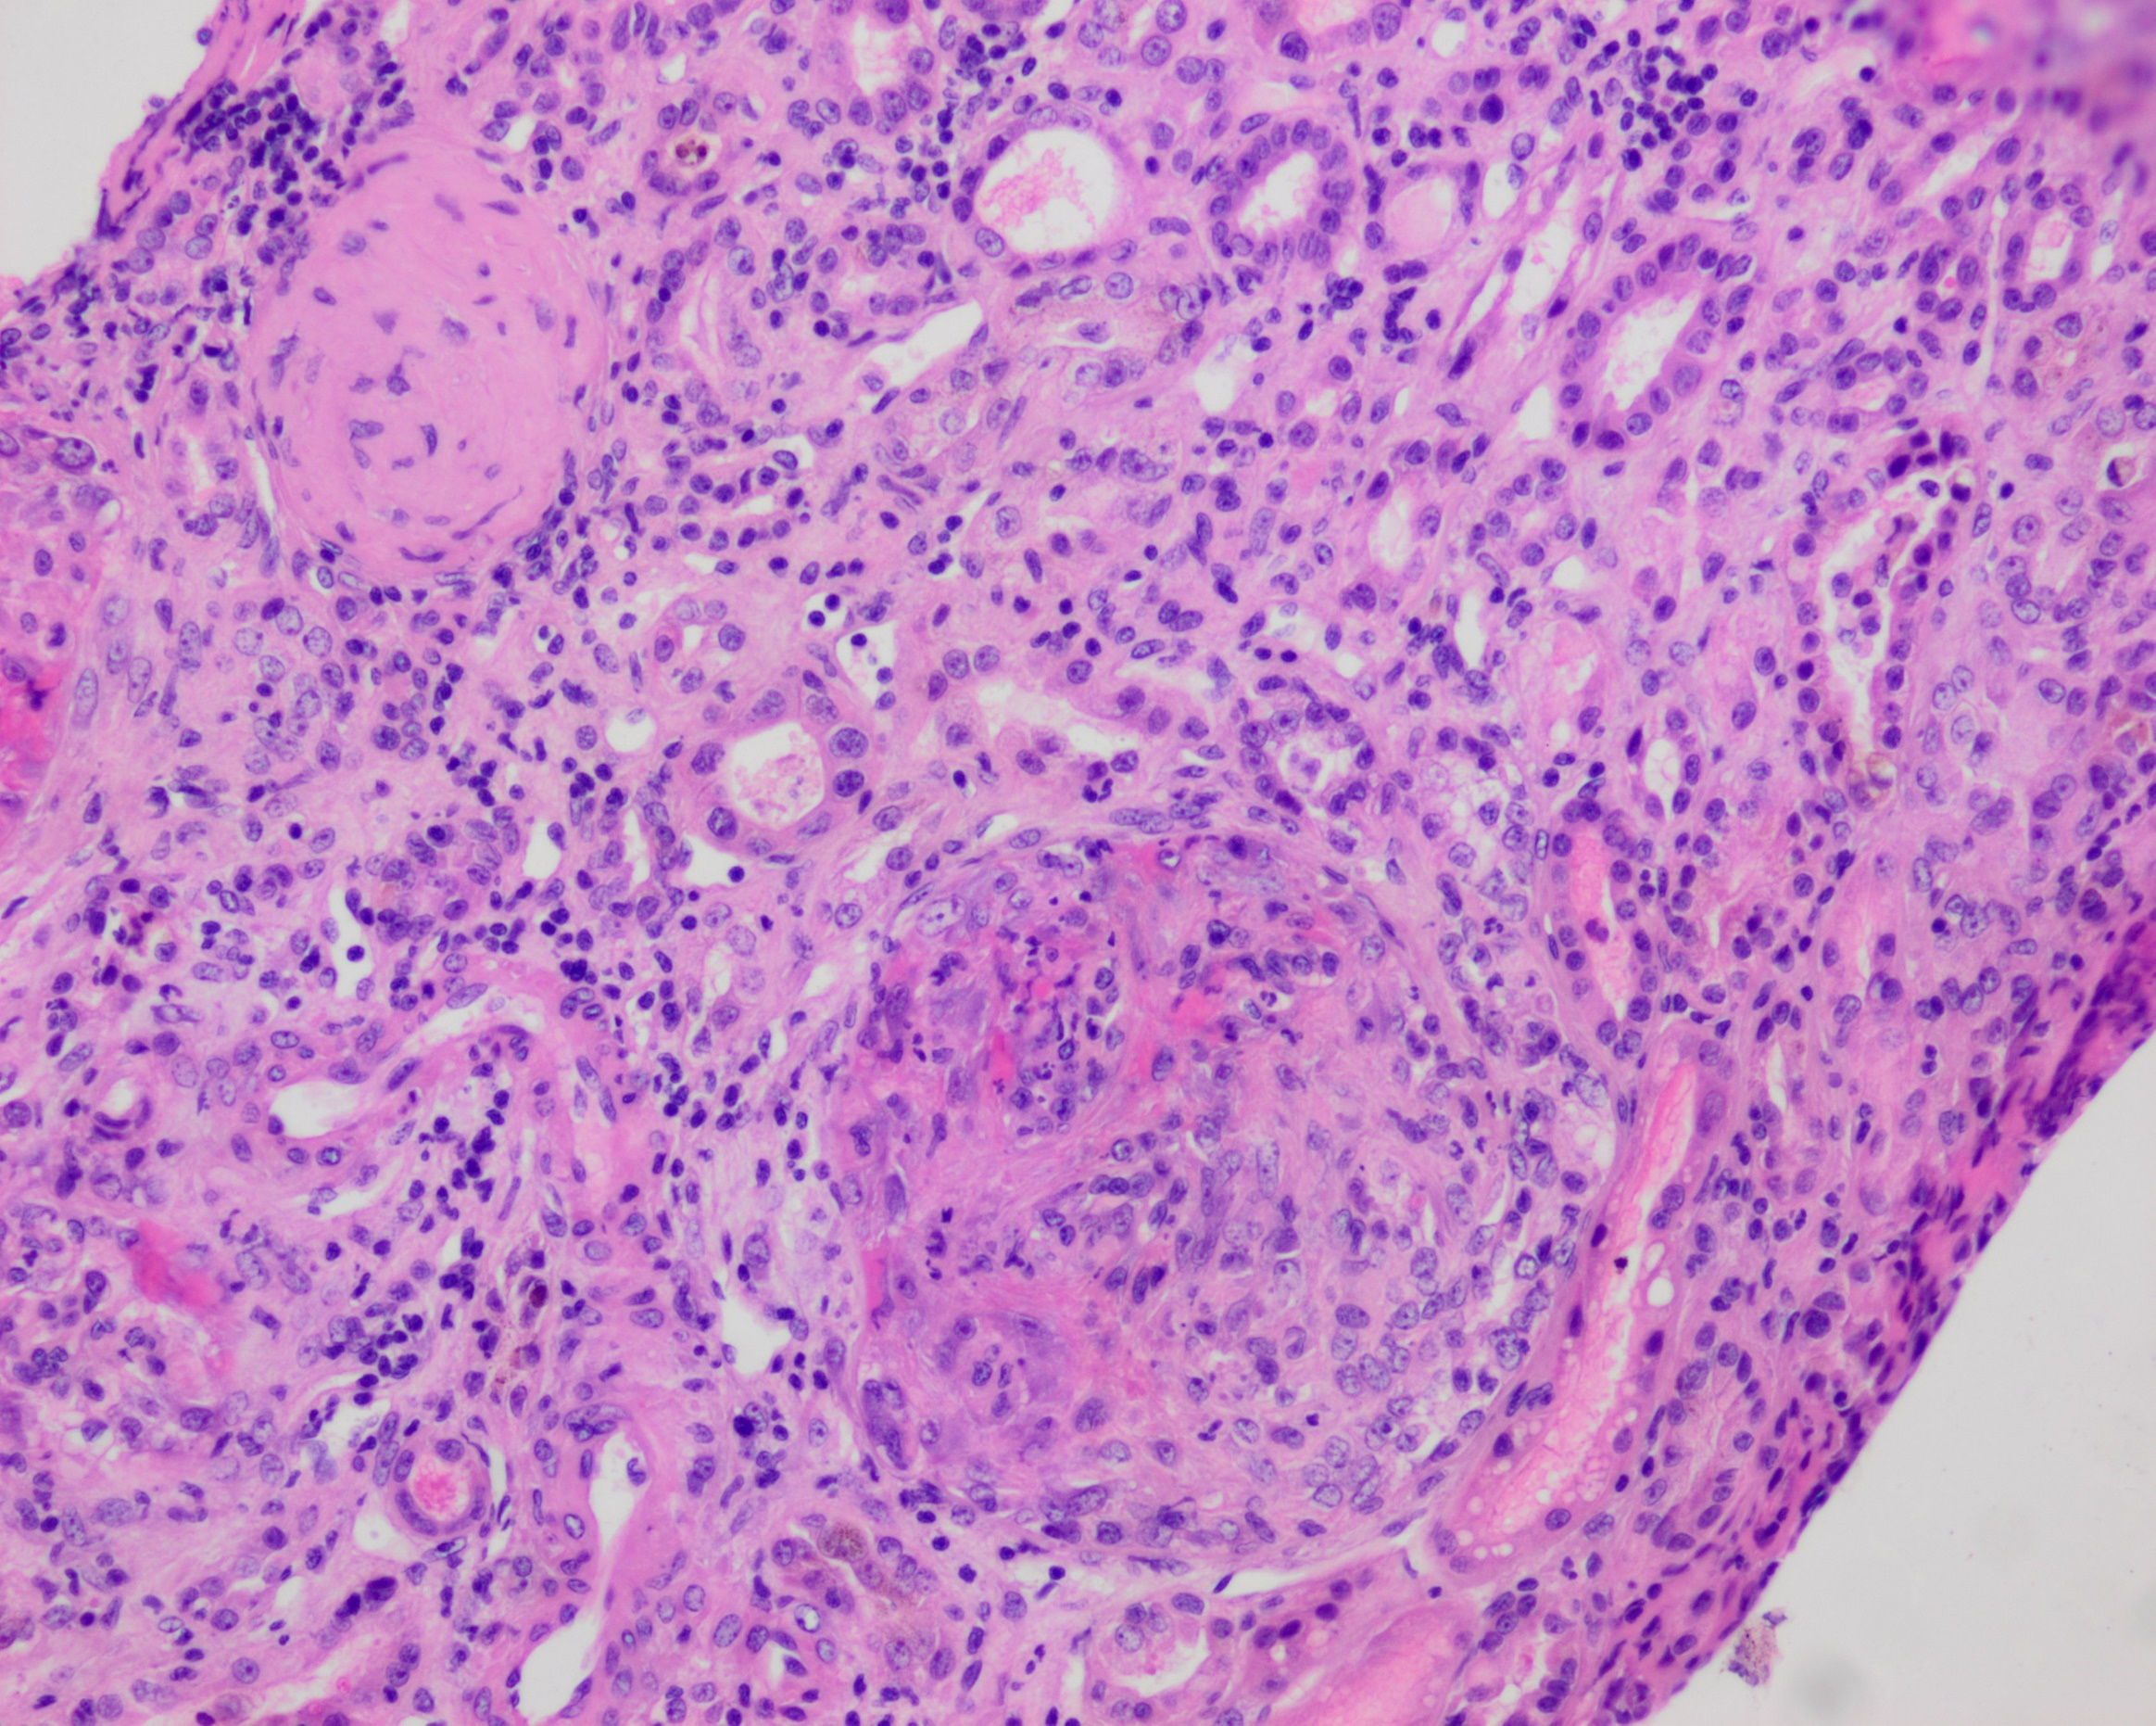
Tipo III. Sin depósitos de inmunoglobulinas o pauci-inmune
(a) Infiltración de polimorfonucleares
(b) Semilunas fibroepiteliales
(c) Necrosis fibrinoide
(a)
(c)
(b)
H&E

Slide 12
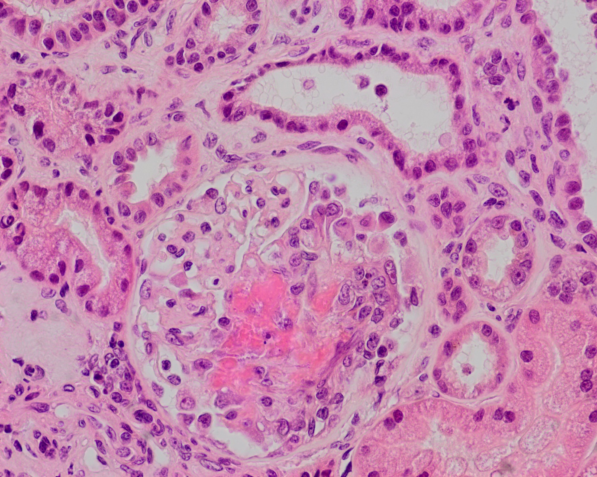
Tipo III. Sin depósitos de inmunoglobulinas o pauci-inmune
(a) Intensa necrosis fibrinoide
(b) Semiluna epitelial
(c) con penacho glomerular conservado parcialmente
(c)
(a)
(b)
H&E

Slide 13
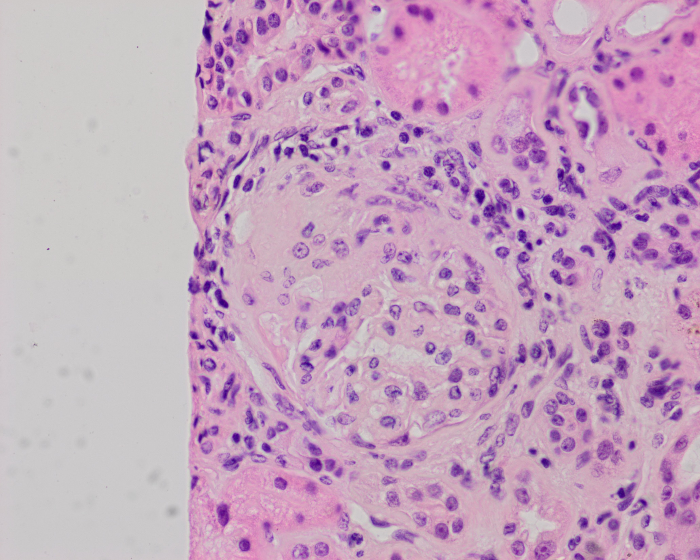
Tipo III. Sin depósitos de inmunoglobulinas o pauci-inmune
Semiluna fibrosa
H&E

Slide 14
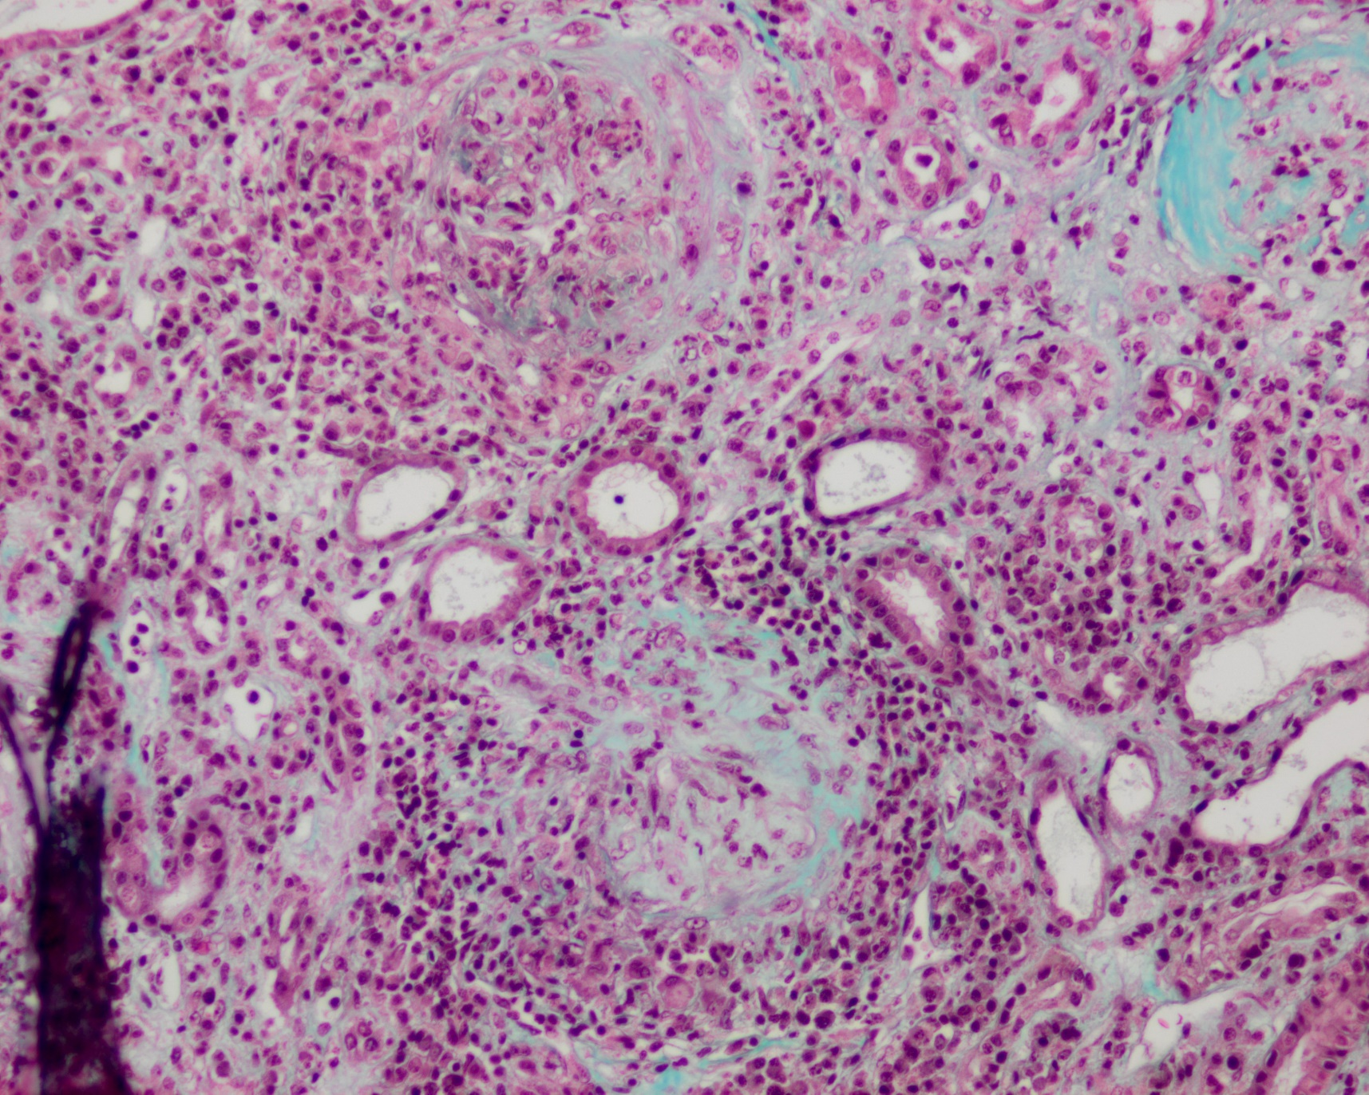
Tipo III. Sin depósitos de inmunoglobulinas o pauci-inmune
Glomérulos con semilunas en diferentes estadios:
(a) Semiluna fibroepitelial
(b) Semiluna fibrosa
(c) Esclerosis glomerular
(a)
(c)
(b)
Tricrómico

Slide 15
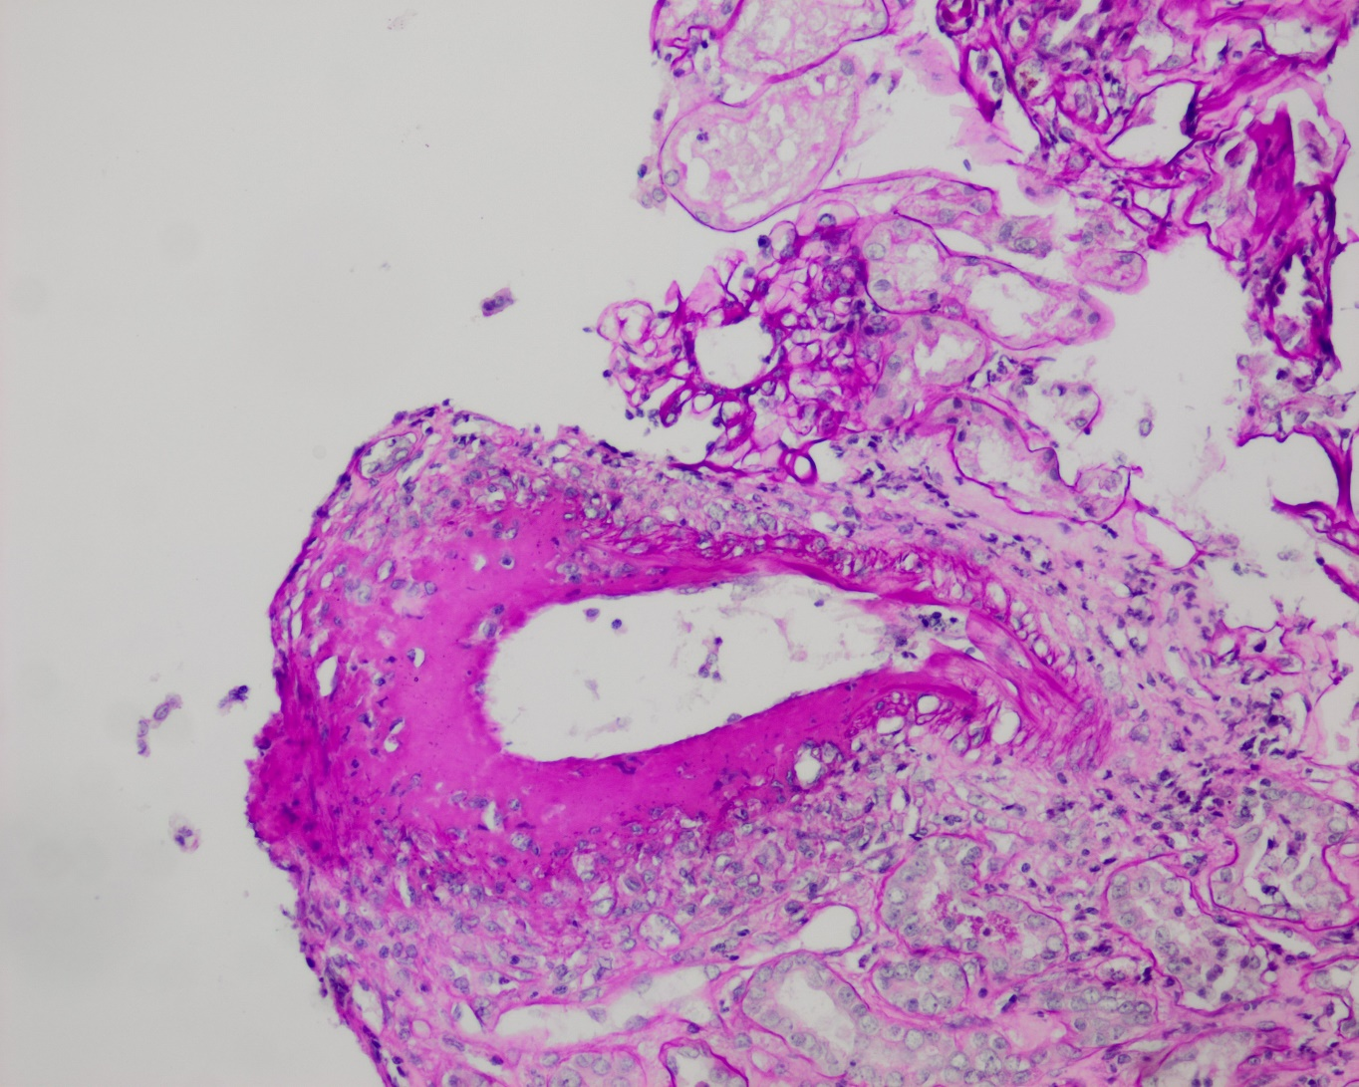
Tipo III. Sin depósitos de inmunoglobulinas o pauci-inmune
Importante daño vascular con necrosis fibrinoide
PAS

Slide 16
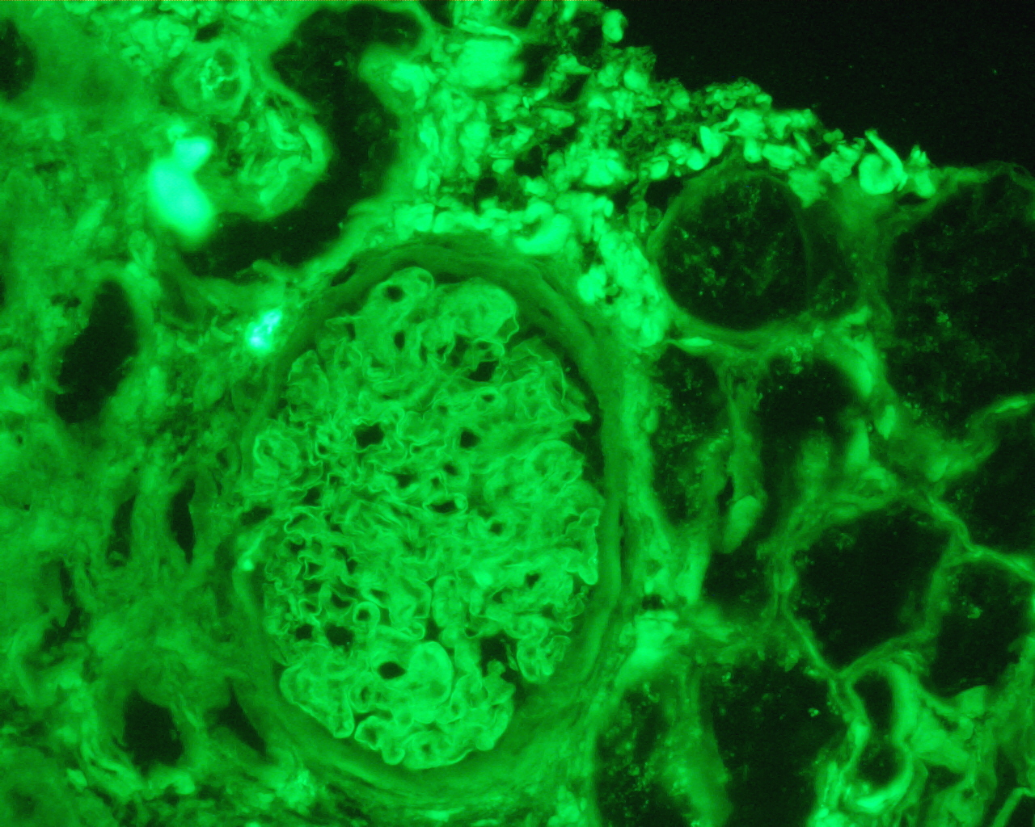
Tipo III. Sin depósitos de inmunoglobulinas o pauci-inmune
Inmunofluorescencia sin depósitos (negativa)

